Slide 1


第六节 分布拟合检验
二、偏度、峰度检验
三、小结

Slide 2
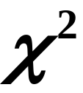
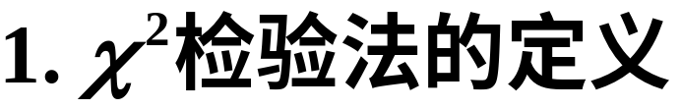
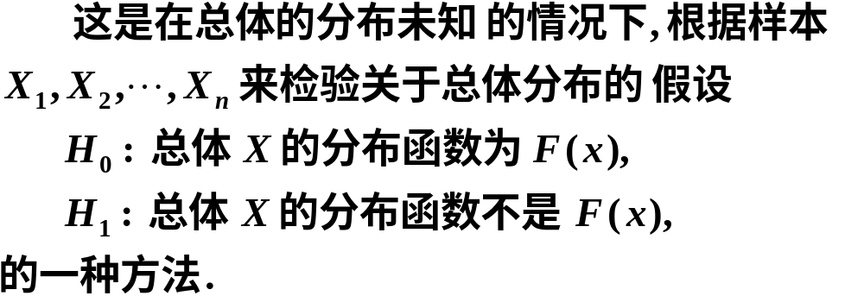

一、 拟合检验法
说明
(1)在这里备择假设H₁可以不必写出.

Slide 3


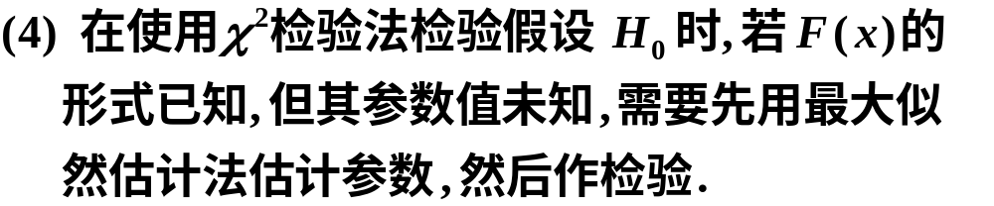
则上述假设相当于
则上述假设相当于

Slide 4
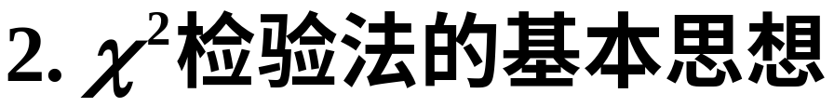
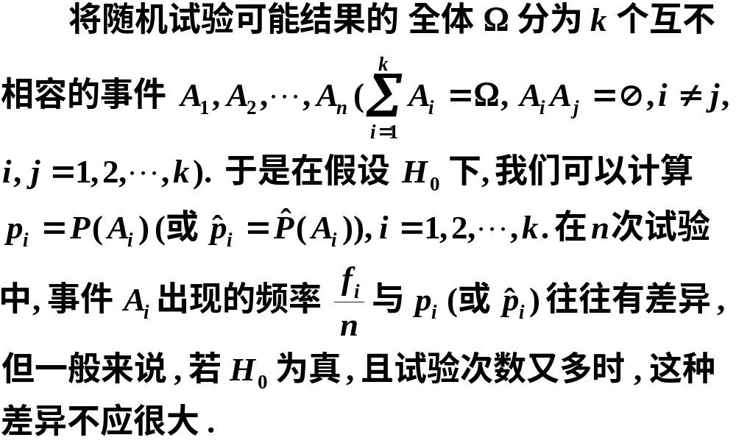

Slide 5
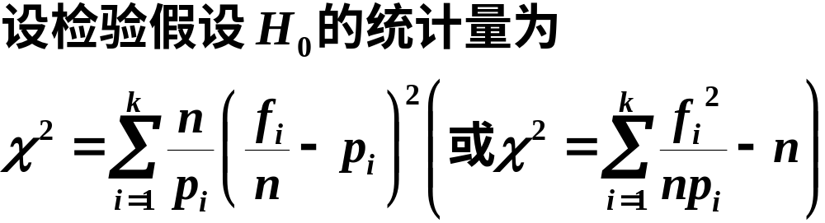
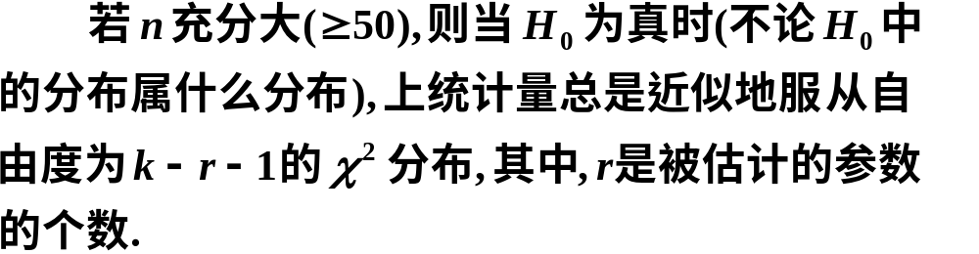
3.皮尔逊定理
定理

Slide 6

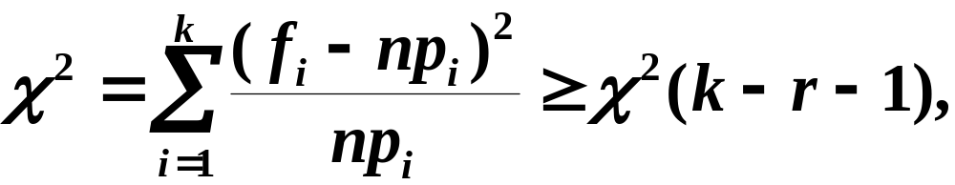


注意

Slide 7
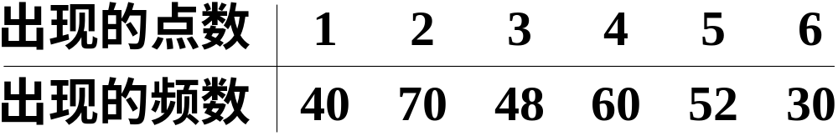


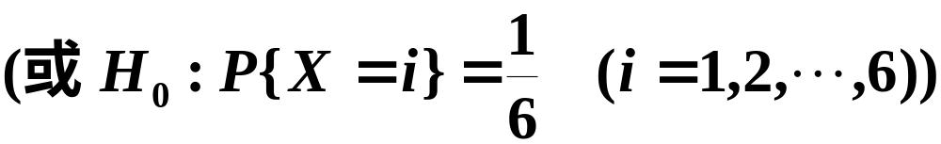
例1
把一颗骰子重复抛掷 300 次, 结果如下:
试检验这颗骰子的六个面是否匀称?
解
根据题意需要检验假设
H₀: 这颗骰子的六个面是匀称的.
其中 X 表示抛掷这骰子一次所出现的点数 (可能值只有 6 个),

Slide 8

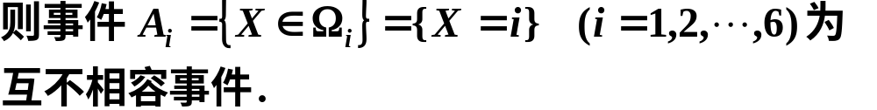
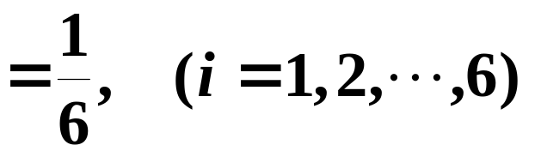

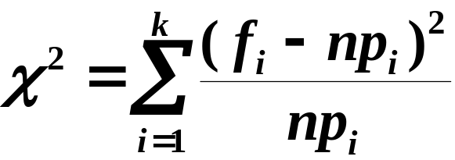
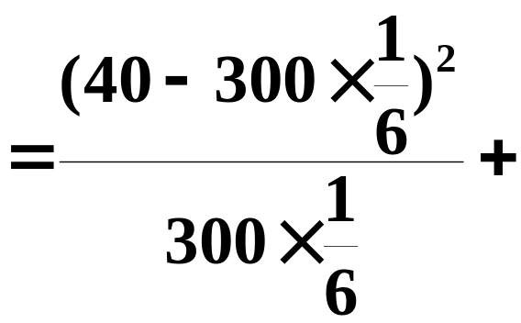
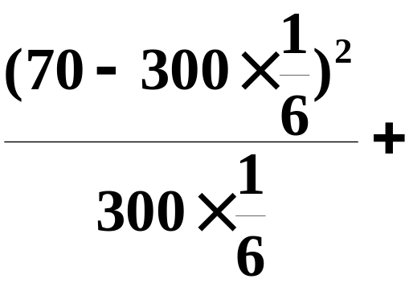
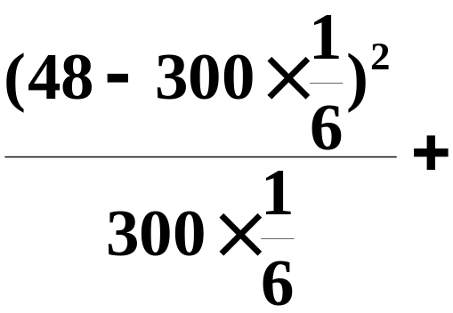
在 H₀ 为真的前提下,

Slide 9

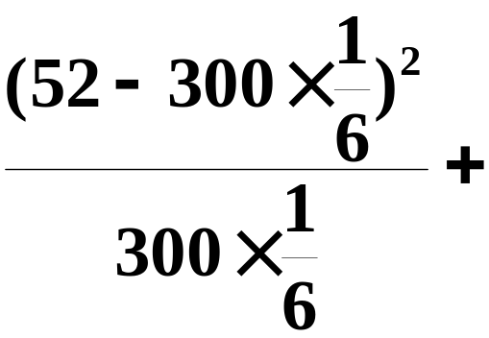
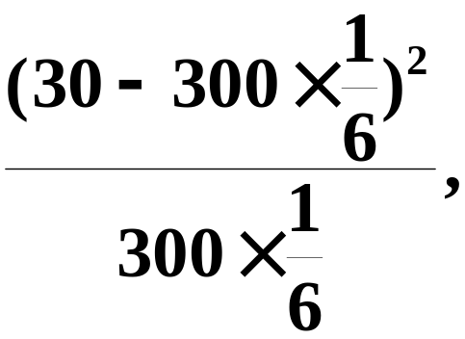


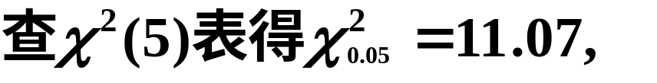

所以拒绝 H₀,
认为这颗骰子的六个面不是匀称的.

Slide 10

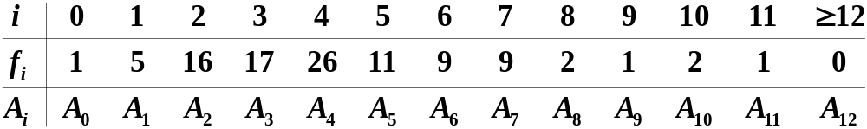
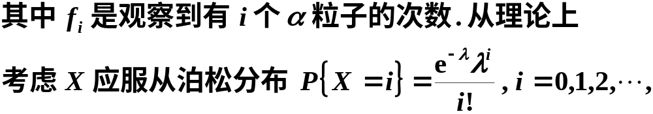
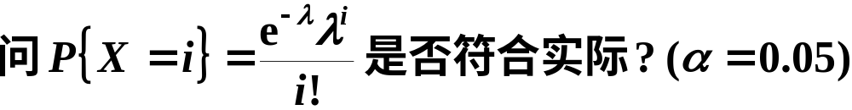
在一试验中, 每隔一定时间观察一次由某种铀所放射的到达计数器上的 粒子数, 共观察了100次, 得结果如下表:
例2

Slide 11
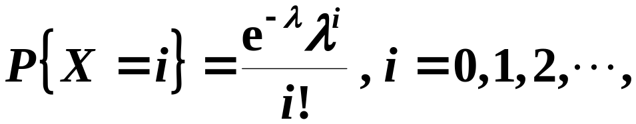


解
所求问题为: 在水平 0.05 下检验假设
由最大似然估计法得
根据题目中已知表格,

Slide 12
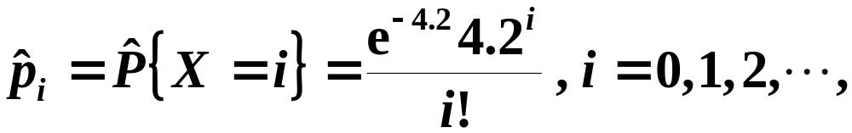
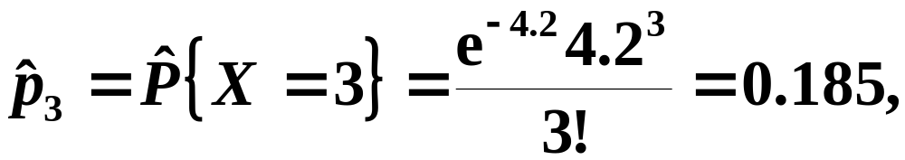
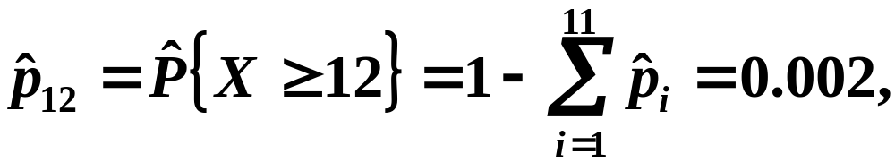

具体计算结果见下页表 8.3,

Slide 13




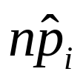
















表8.3 例2的
拟合检验计算表
 | 1 5 16 17 26 11 9 9 2 1 2 1 0 | 0.015 0.063 0.132 0.185 0.194 0.163 0.114 0.069 0.036 0.017 0.007 0.003 0.002 | 1.5 6.3 13.2 18.5 19.4 16.3 11.4 6.9 3.6 1.7 0.7 0.3 0.2 | 19.394 15.622 34.845 7.423 7.105 11.739
6
0.078
4.615
5.538
6
0.065
=106.281

Slide 14
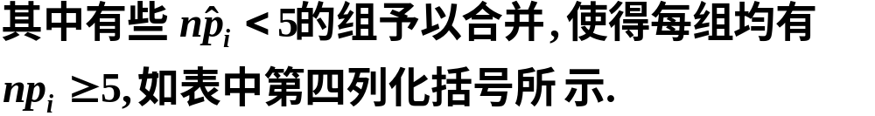
故接受 H₀, 认为样本来自泊松分布总体.

Slide 15


自1965年1月1日至1971年2月9日共2231天中,全世界记录到里氏震级4级和4级以上地震共162次, 统计如下:
例3
(X 表示相继两次地震间隔天数, Y 表示出现的频数)
试检验相继两次地震间隔天数 X 服从指数分布.
解
所求问题为: 在水平0.05下检验假设

Slide 16
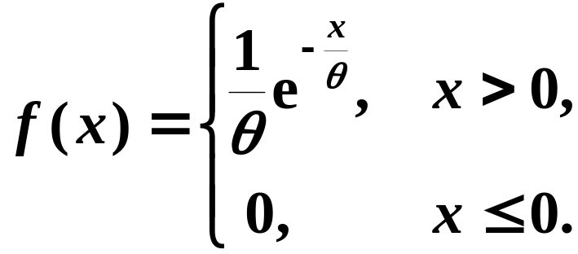

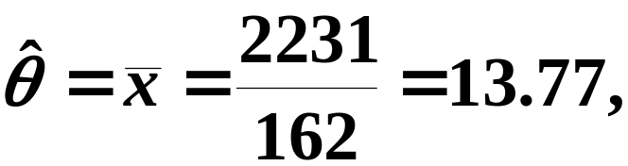
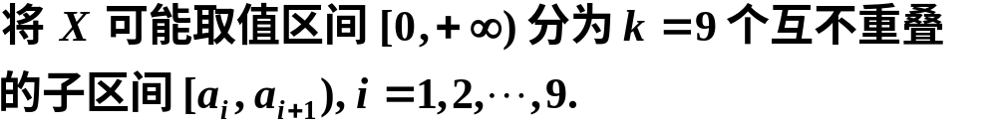
由最大似然估计法得
X 为连续型随机变量,
(见下页表)

Slide 17










表8.4 例3的
拟合检验计算表
 | 50 31 26 17 10 8 6 6 8 | 0.2788 0.2196 0.1527 0.1062 0.0739 0.0514 0.0358 0.0248 0.0568 | 45.1656 35.5752 24.7374 17.2044 11.9718 8.3268 5.7996 4.0176 9.2016 | 55.3519 27.0132 27.3270 16.7980 8.3530 7.6860 6.2073 14.8269
13.2192
=163.5633

Slide 18
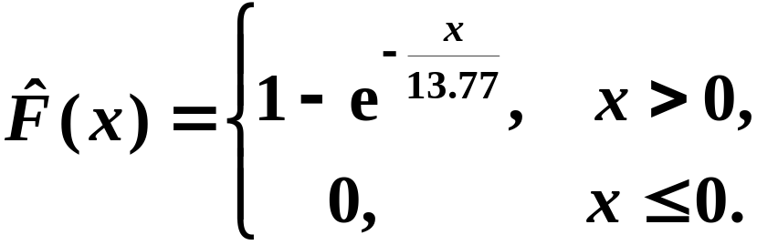

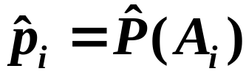
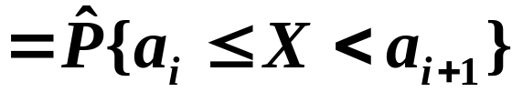
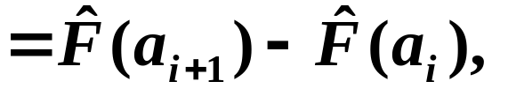




在 H₀ 为真的前提下,
X 的分布函数的估计为

Slide 19
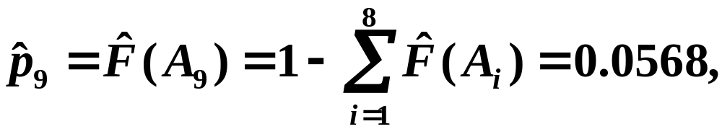



故在水平 0.05 下接受 H₀ ,
认为样本服从指数分布.

Slide 20

例4
下面列出了84个依特拉斯坎人男子的头颅的最大宽度(mm), 试验证这些数据是否来自正态总体?
141 148 132 138 154 142 150 146 155 158
150 140 147 148 144 150 149 145 149 158
143 141 144 144 126 140 144 142 141 140
145 135 147 146 141 136 140 146 142 137
148 154 137 139 143 140 131 143 141 149
148 135 148 152 143 144 141 143 147 146
150 132 142 142 143 153 149 146 149 138
142 149 142 137 134 144 146 147 140 142
140 137 152 145

Slide 21
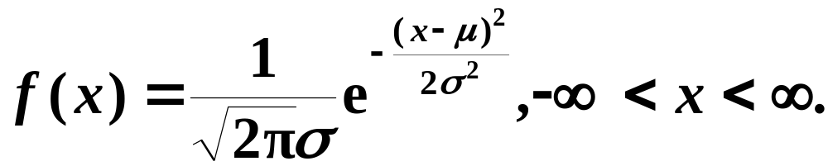

解
所求问题为检验假设
由最大似然估计法得
(见下页表)

Slide 22







表8.5 例4的
拟合检验计算表
 | 1 4 10 33 24 9 3 | 0.0087 0.0519 0.1752 0.3120 0.2811 0.1336 0.0375 | 0.73 4.36 14.72 26.21 23.61 11.22 3.15 | 6.79 41.55 24.40 10.02 =87.67
5.09
4.91
14.37
在 H₀ 为真的前提下,
X 的概率密度的估计为

Slide 23
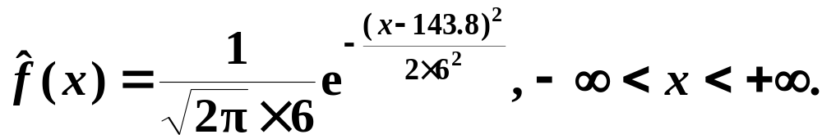

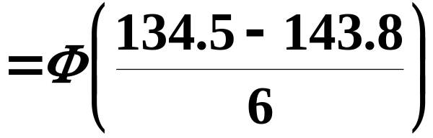
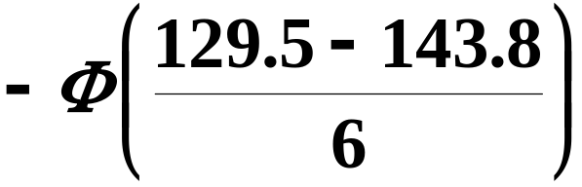
故在水平 0.1 下接受 H₀, 认为样本服从正态分布.

Slide 24
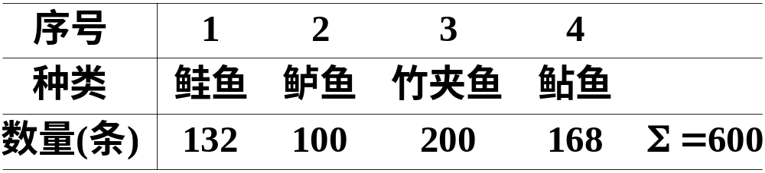


一农场10年前在一鱼塘里按如下比例 20 : 15 : 40 : 25 投放了四种鱼: 鲑鱼、鲈鱼、竹夹鱼和鲇鱼的鱼苗. 现在在鱼塘里获得一样本如下:
例5
检验各鱼类数量的比例较 10 年前是否有显著改变?

Slide 25

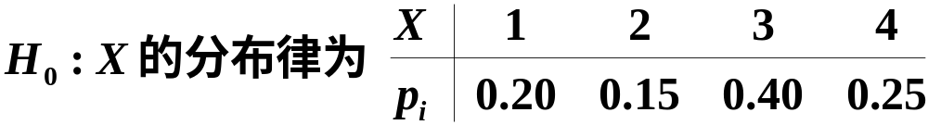

解
根据题意需检验假设:
所需计算列表如下

Slide 26

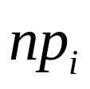






表 8.6 例5 的
拟合检验计算表
 | 132 100 200 168 | 0.20 0.15 0.40 0.25 | 120 90 240 150 | 145.20 111.11 166.67 188.16 =611.14
故拒绝 H₀,
认为各鱼类数量之比较 10 年前有显著改 变 .

Slide 27
二、偏度、峰度检验
1. 问题的提出
根据第五章关于中心极限定理的论述知道, 正态分布随机变量较广泛地存在于客观世界, 因此, 当研究一连续型总体时, 人们往往先考察它是否服从正态分布. 上面介绍的 检验法虽然是检验总体分布的较一般的方法, 但用它来检验总体的正态性时, 犯第II类错误的概率往往较大. 为此,在对检验正态总体的种种方法进行比较后, 认为“偏度、峰度检验法”和“夏皮罗－威尔克法”较为有效.(此处只介绍前一种)

Slide 28
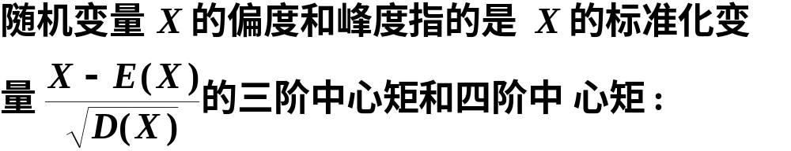
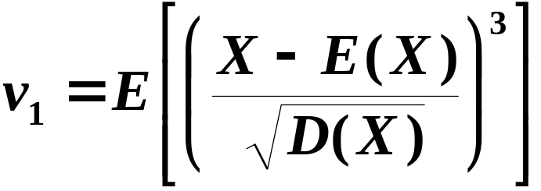
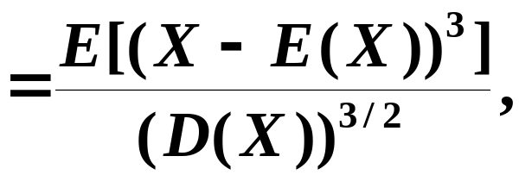
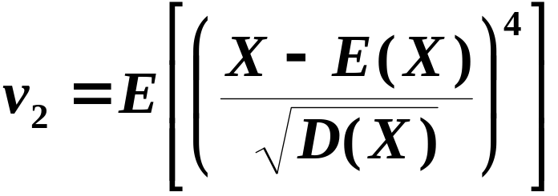
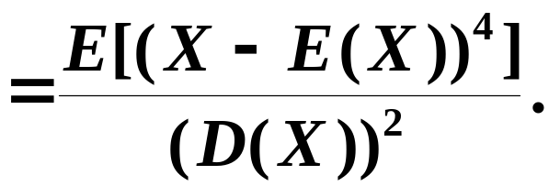
2. 随机变量的偏度和峰度的定义

Slide 29
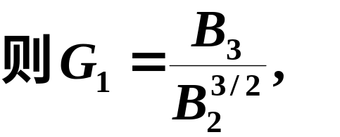


3. 样本偏度和样本峰度的定义

Slide 30







4. 偏度、峰度检验法

Slide 31




Slide 32




于是得拒绝域
以上检验法称为偏度、峰度检验法.
使用该检验法时注意样本容量应大于100.

Slide 33





例5 试用偏度、峰度检验法检验本节例4中的数据是否来自正态总体?
解

Slide 34












下面来计算样本中心距

Slide 35






则样本偏度和样本峰度为
于是得拒绝域

Slide 36

三、小结
皮尔逊定理
偏度、峰度的定义及检验法.

